Slide 1
Визуальные коммуникации:
Изображения и инфографика
Проект финансируется Европейским Союзом и реализуется консорциумом во главе с GDSI Limited
Модуль №2: Информационные технологии для эффективных коммуникаций
Учебный курс «Цифровые компетенции для организаций гражданского общества и активистов»
Апрель 2019
Тбилиси (Грузия) / Киев (Украина) / Минск (Беларусь)

Slide 2
Зачем вам нужны визуальные материалы?
Очный семинар № 2
Визуальные коммуникации
94%
64%
Контент с изображениями, привлекающими
всеобщее внимание, имеет в среднем на
Согласно Social Science Research Network,
больше просмотров,
чем контент без изображений
людей – визуалы
К визуальным материалам относятся фото, анимация, графика и видео.
Визуальный контент обрабатывается в 60 000 раз быстрее, чем тексты. Это означает, что вы можете отобразить ситуацию для своей аудитории намного быстрее при помощи реального изображения.
Большинство людей запоминают всего лишь 20% информации, которую они прочитали. 90% информации, которая передаётся в мозг, - визуальная.
Источник: https://www.fastcompany.com/

Slide 3
10 способов использования визуального контента некоммерческими организациями
Очный семинар № 2
Визуальные коммуникации
01
02
03
Публикуйте данные при помощи инфографики
Усиливайте свои истории
Выделяйте цитаты и факты
Наложите известную цитату на изображение или объедините мощный факт с графикой
Инфографика позволяет визуализировать информацию и сделать её такой, которой охотно будут делиться
Изображения создают эмоциональную связь с героями и ключевой идеей вашей истории
04
05
Создайте коллекцию
Покажите свои смешные стороны при помощи мемов
Участники любят просматривать и делиться альбомами
Рискуйте: мемы – это чудесный визуальный контент, и ими охотно будут делиться

Slide 4
10 способов использования визуального контента некоммерческими организациями (2)
Очный семинар № 2
Визуальные коммуникации
06
07
08
Документируйте события
Показывайте «закулисную» деятельность
Сделайте ваш веб-сайт «сияющим»
Новостные рассылки, новостные посты, репортаж, информационная поддержка, продвижение будущих событий...
Это покажет вашим сторонникам, что вы – люди, работающие над великим делом
Замените все неясные изображения и изображения с невысокой чёткостью на вашем веб-сайте. Сегодня!
09
10
Организуйте и направляйте
Несите любовь
Добавьте визуальные подсказки (значки) к вашим коммуникационным материалам, чтобы улучшить их удобочитаемость
Попросите ваш персонал и сторонников использовать ваше фото обложки в своих профилях
Источник: https://www.networkforgood.com/
Источник: https://www.networkforgood.com/

Slide 5
Изображения
Очный семинар № 2
Поехали!

Slide 6
Рекомендации и не только
Очный семинар № 2
Визуальные коммуникации
Изображения ДОЛЖНЫ быть высокого качества, хорошо продуманными и иметь разрешение на использование объекта авторского права. Это само собой разумеется.
Покажите влияние вашей деятельности: если вы помогаете людям, покажите людей, которым вы помогаете. Если вы наводите порядок в парке, сделайте снимки «до и после».
Выбирайте естественные изображения, а не снимки, на которых изображена группа людей, специально улыбающихся на камеру.
В отношении фото событий – избегайте снимков с изображением человека с микрофоном.
Повторно рассмотрите стоковые фотографии:
  Веб-сайты, содержащие изображения или фото в разных стилях, выглядят менее профессионально.
  Стоковые фотоснимки выглядят обобщённо, связь может ослабеть.
  Ваши конкуренты могут использовать те же фотоснимки.
Бесплатные и необычные коллекции:
  Unsplash.Com: 850 000+ фото
  Pixabay.Com/: фото, векторные изображения, видео
  Pexels.Com/: указание ссылки на источник не требуется
  Flickr.com/: всегда проверяйте лицензию!
В основном векторные изображения: Vexels.com/, Freepik.com/ и Freevector.com/

Slide 7


Изображения и архетипы: Простодушный
Очный семинар № 2
Визуальные коммуникации
Известный бренд: Red Cross
Цель: быть счастливым
Стратегия: все время поступать правильно
Оптимальные изображения: Люди ищут у вас творческого вдохновения, так что покажите свой игривый нрав и положительный настрой с помощью ярких, солнечных картинок; дайте людям возможность запомнить вас в положительном свете.
Источник: blog.depositphotos.com/

Slide 8
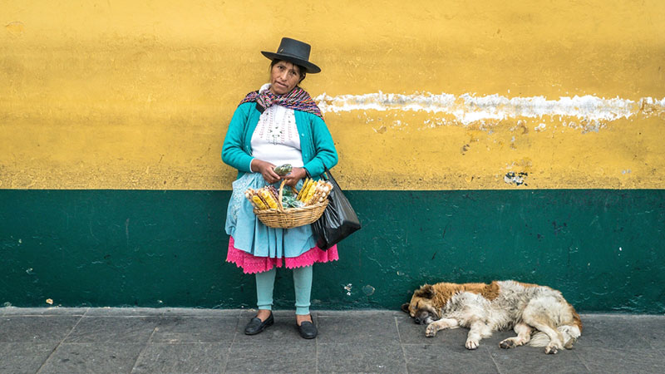

Изображения и архетипы: Опекун
Очный семинар № 2
Визуальные коммуникации
Известный бренд: Unicef
Цель: просто помогать другим
Стратегия: делать все от вас зависящее, чтобы помогать людям
Оптимальные изображения: Здесь хорошо подойдут снимки, делающие акцент на людях и их отношениях. А также снимки на темы, важные для вашего бренда, например на темы экологии или социальных проблем.
Источник: blog.depositphotos.com/

Slide 9
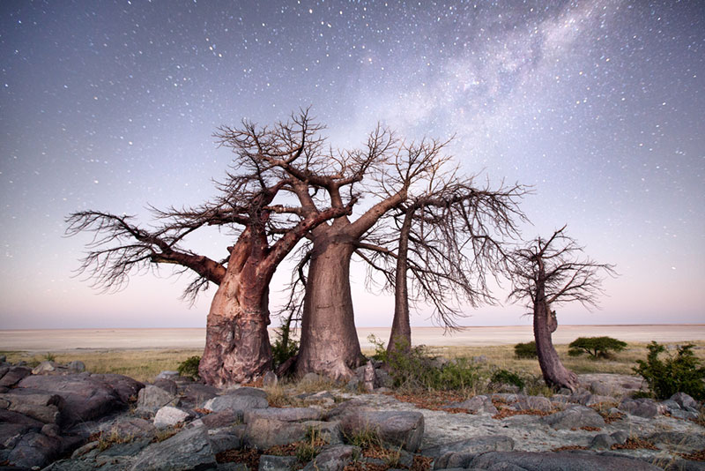
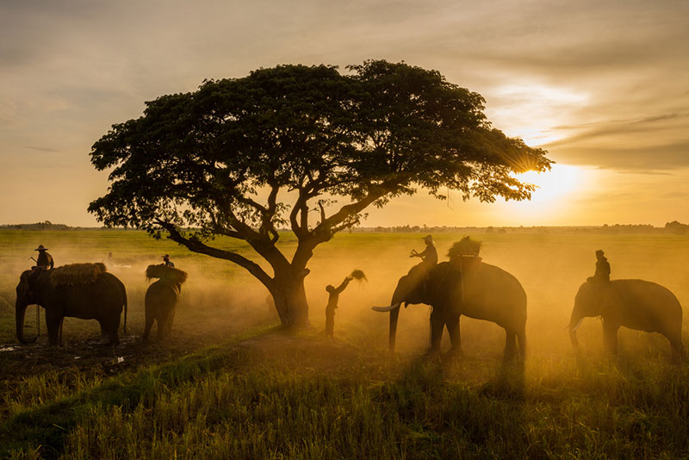
Изображения и архетипы: Мудрец
Очный семинар № 2
Визуальные коммуникации
Известный бренд: Smithsonian
Цель: применять аналитическое мышление, использовать силу разума для изучения мира
Стратегия: всегда быть в поисках самой свежей информации, размышлять и стараться лучше понять ситуацию
Оптимальные изображения: Это еще один архетип, который любит приключения и часто публикует множество натурных фотографий, чтобы подчеркнуть любознательность и желание познать мир. Этот архетип не стесняется показывать наводящие на размышления снимки и часто изображает людей в интеллектуальных беседах.
Источник: blog.depositphotos.com/

Slide 10
Улучшение ваших фотографий: кадрирование
Очный семинар №2
Привлекательные и простые

Slide 11
Три основных правила…
Очный семинар № 2
Визуальные коммуникации
«Экстремальные» форматы и резкое кадрирование фотографии всегда в моде
… чтобы улучшить любое фото:
Откажитесь от стандартных форматов (разве что вы готовите фотографии для публикации в галерее / альбоме).
Признайте и используйте динамику фотографии.
Стройте контрасты за счет визуального смещения центрального события или объекта.

Slide 12
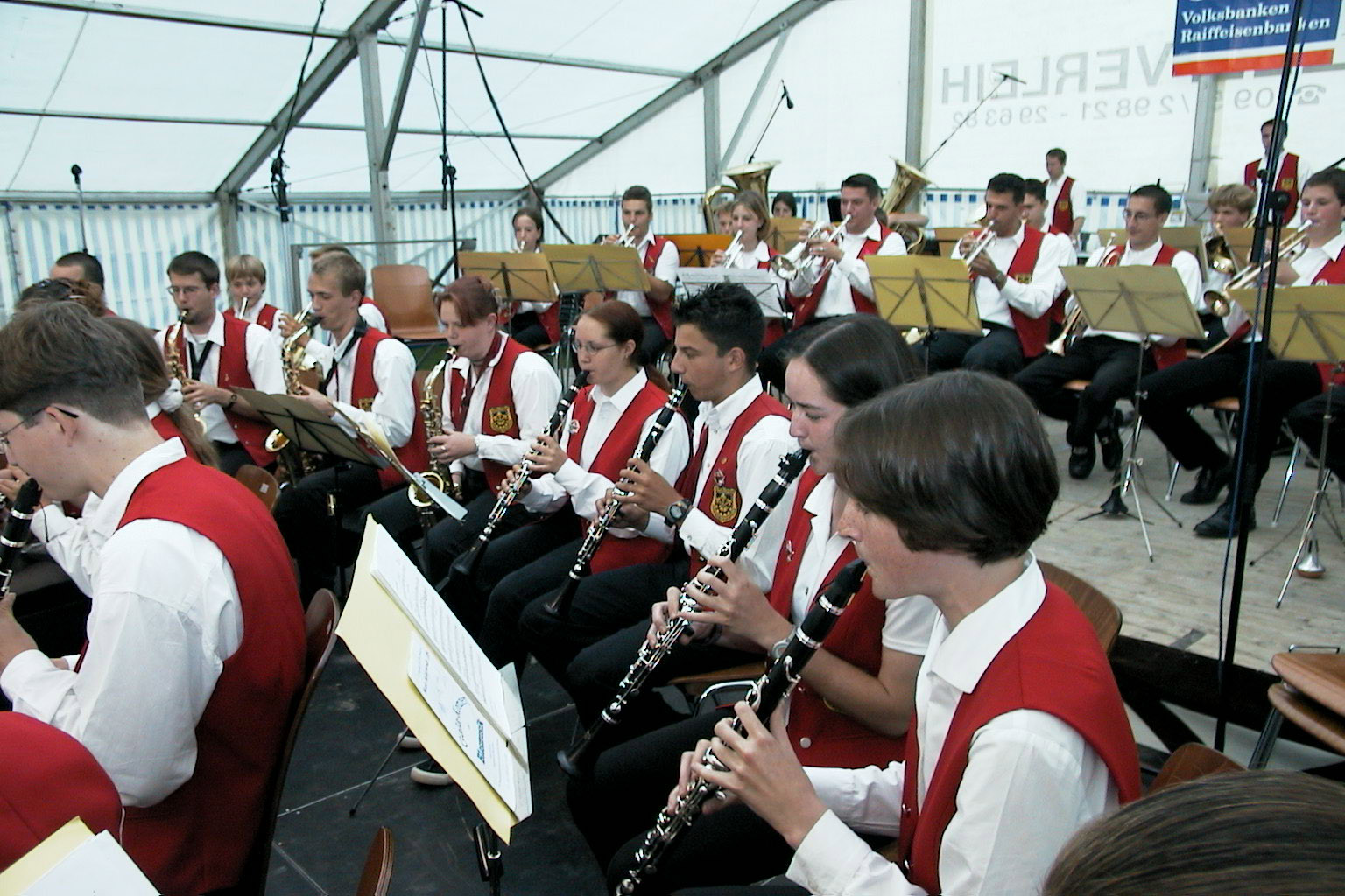
Кадрирование фото: пример #1
Очный семинар № 2
Визуальные коммуникации
До

Slide 13
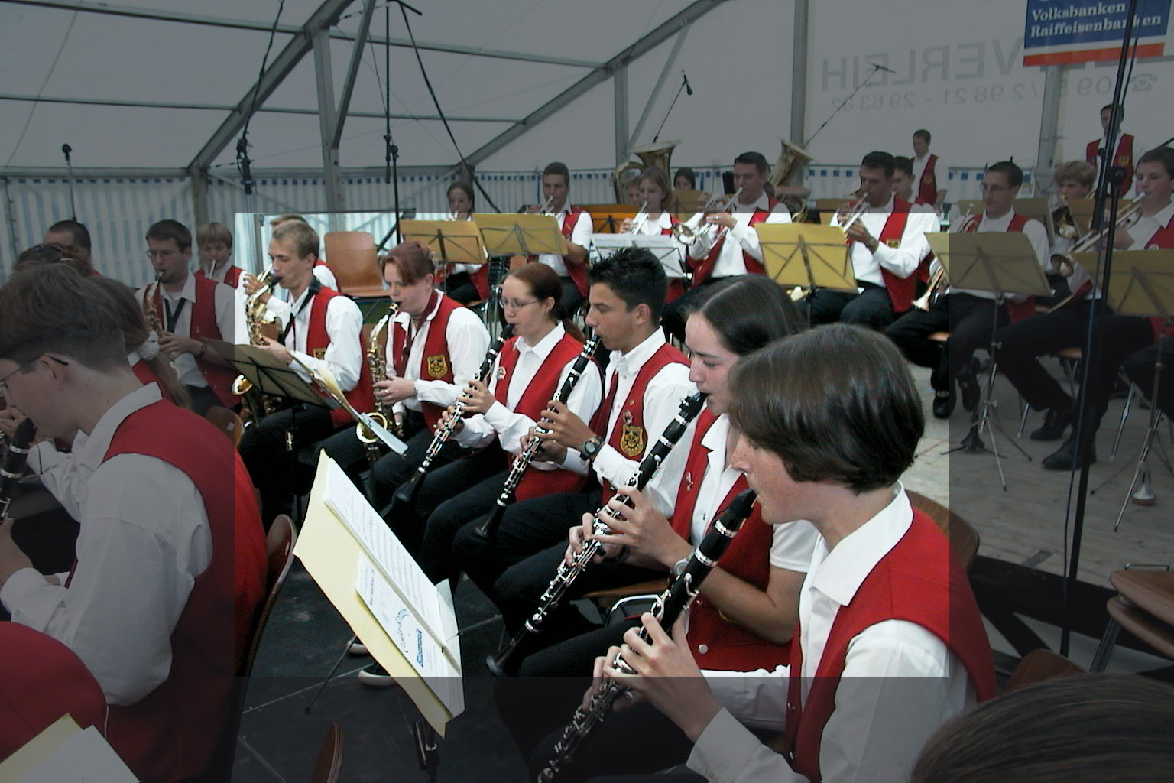
Кадрирование фото: пример #1
Очный семинар № 2
Визуальные коммуникации
После

Slide 14
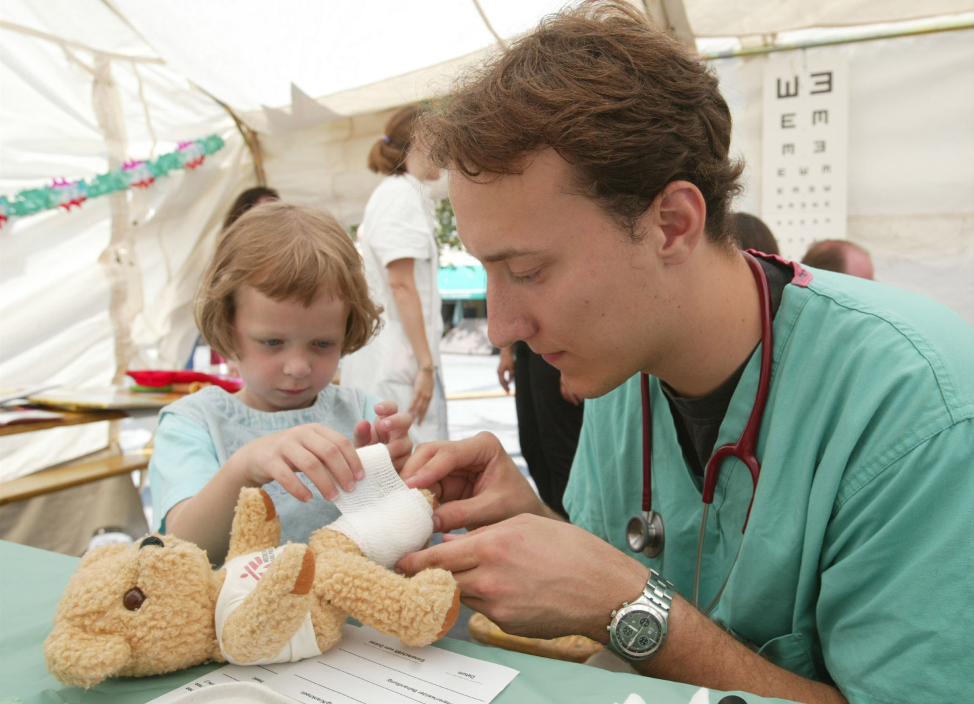
Кадрирование фото: пример #2
Очный семинар № 2
Визуальные коммуникации
До

Slide 15
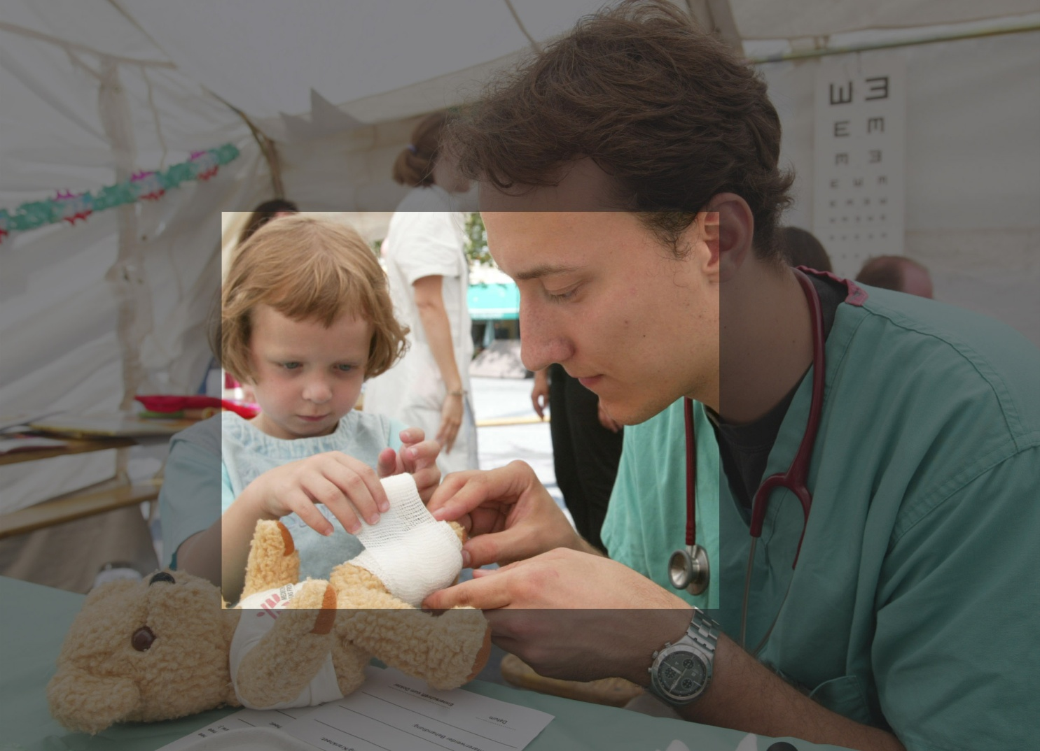
Кадрирование фото: пример #2
Очный семинар № 2
Визуальные коммуникации
После

Slide 16
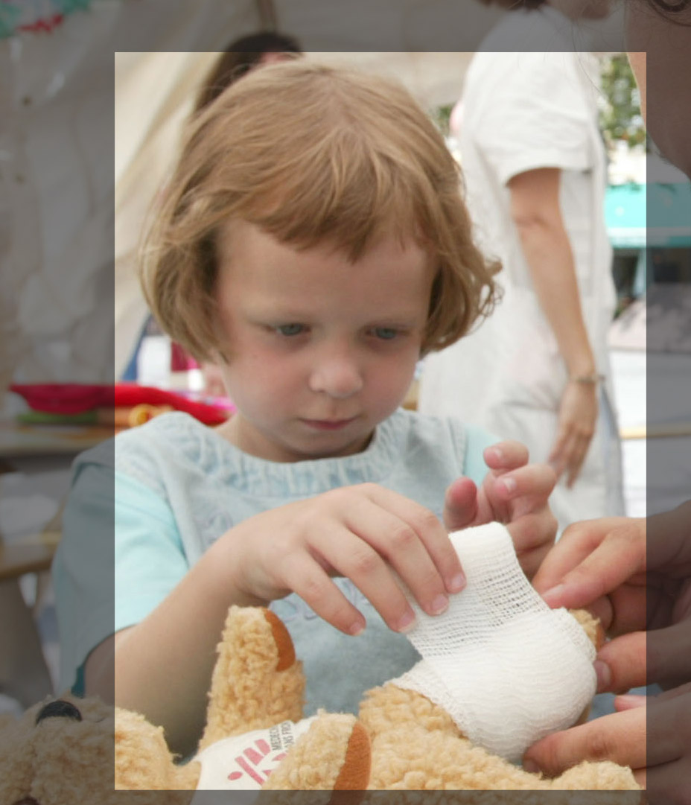
Кадрирование фото: пример #2
Очный семинар № 2
Визуальные коммуникации
После

Slide 17
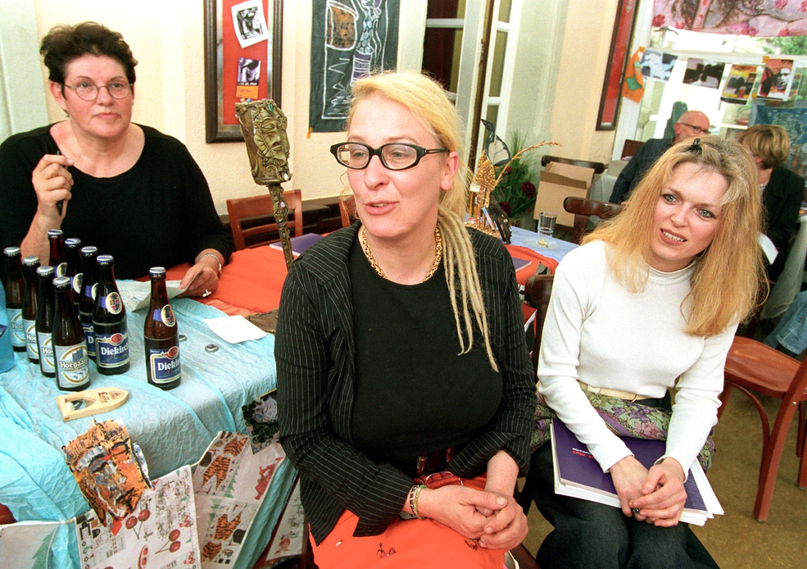
Кадрирование фото: пример #3
Очный семинар № 2
Визуальные коммуникации
До

Slide 18
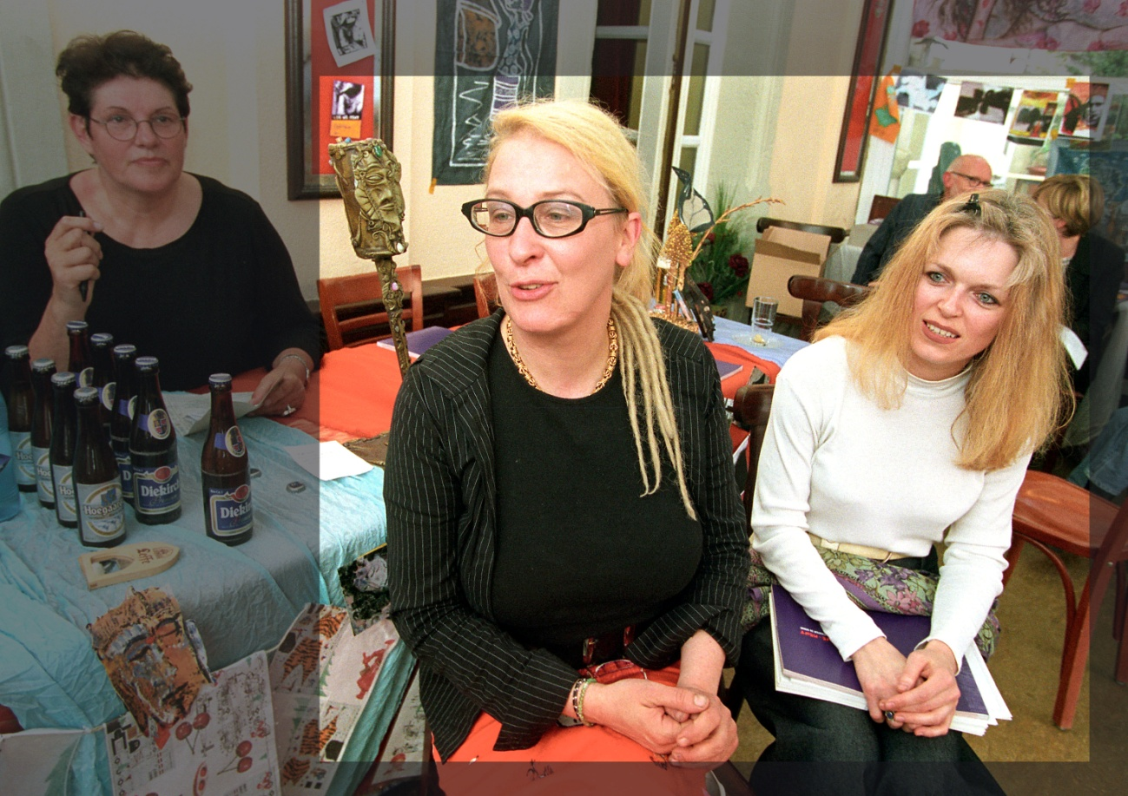
Кадрирование фото: пример #3
Очный семинар № 2
Визуальные коммуникации
После

Slide 19
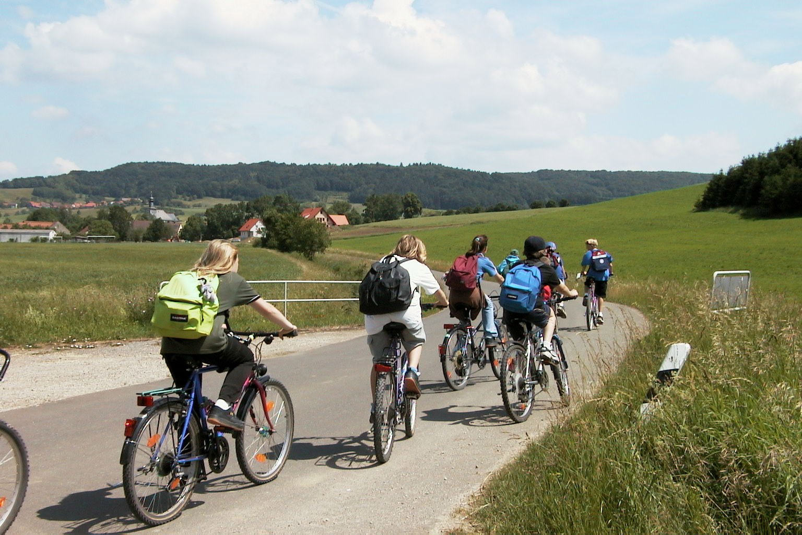
Кадрирование фото: пример #4
Очный семинар № 2
Визуальные коммуникации
До

Slide 20
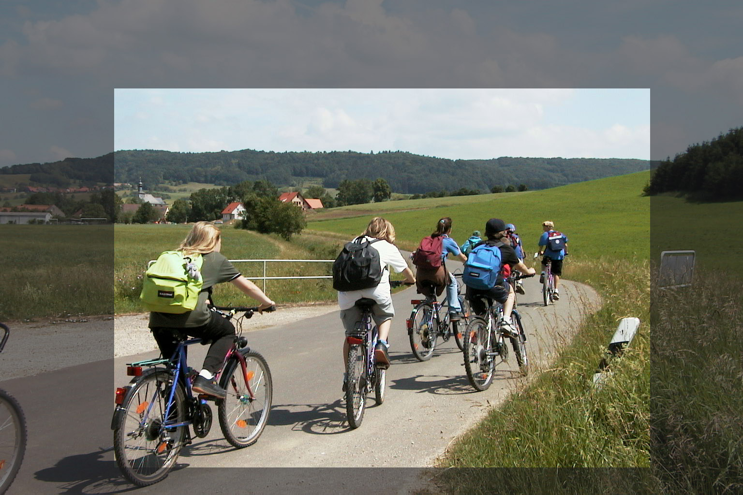
Кадрирование фото: пример #4
Очный семинар № 2
Визуальные коммуникации
После

Slide 21
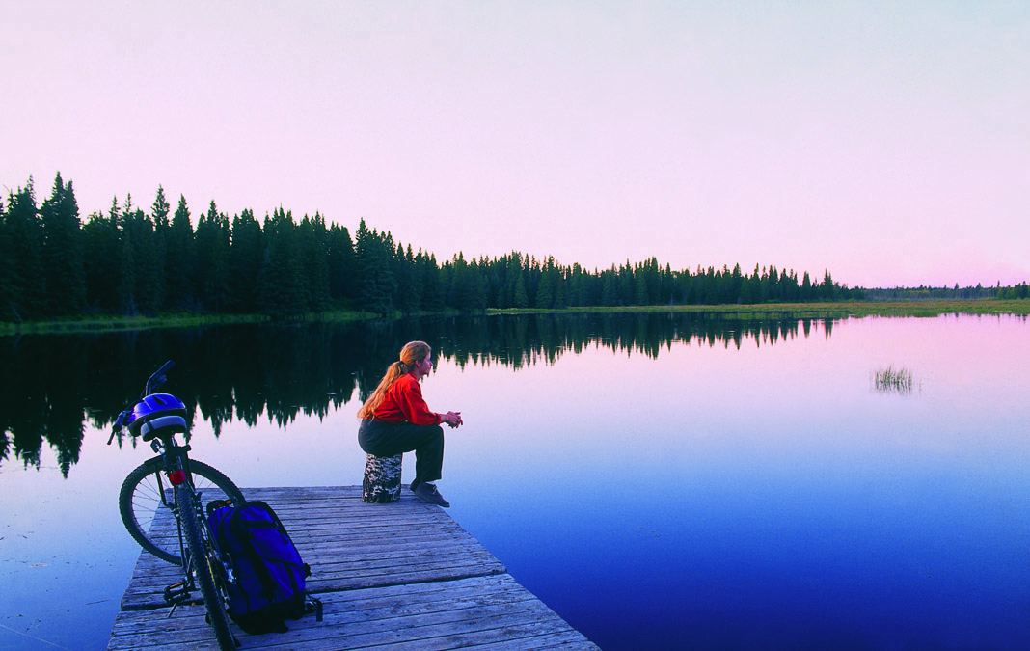
Кадрирование фото: пример #5
Очный семинар № 2
Визуальные коммуникации
До

Slide 22
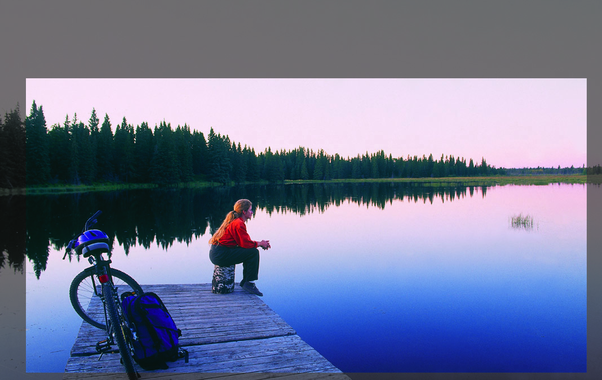
Кадрирование фото: пример #5
Очный семинар № 2
Визуальные коммуникации
После

Slide 23
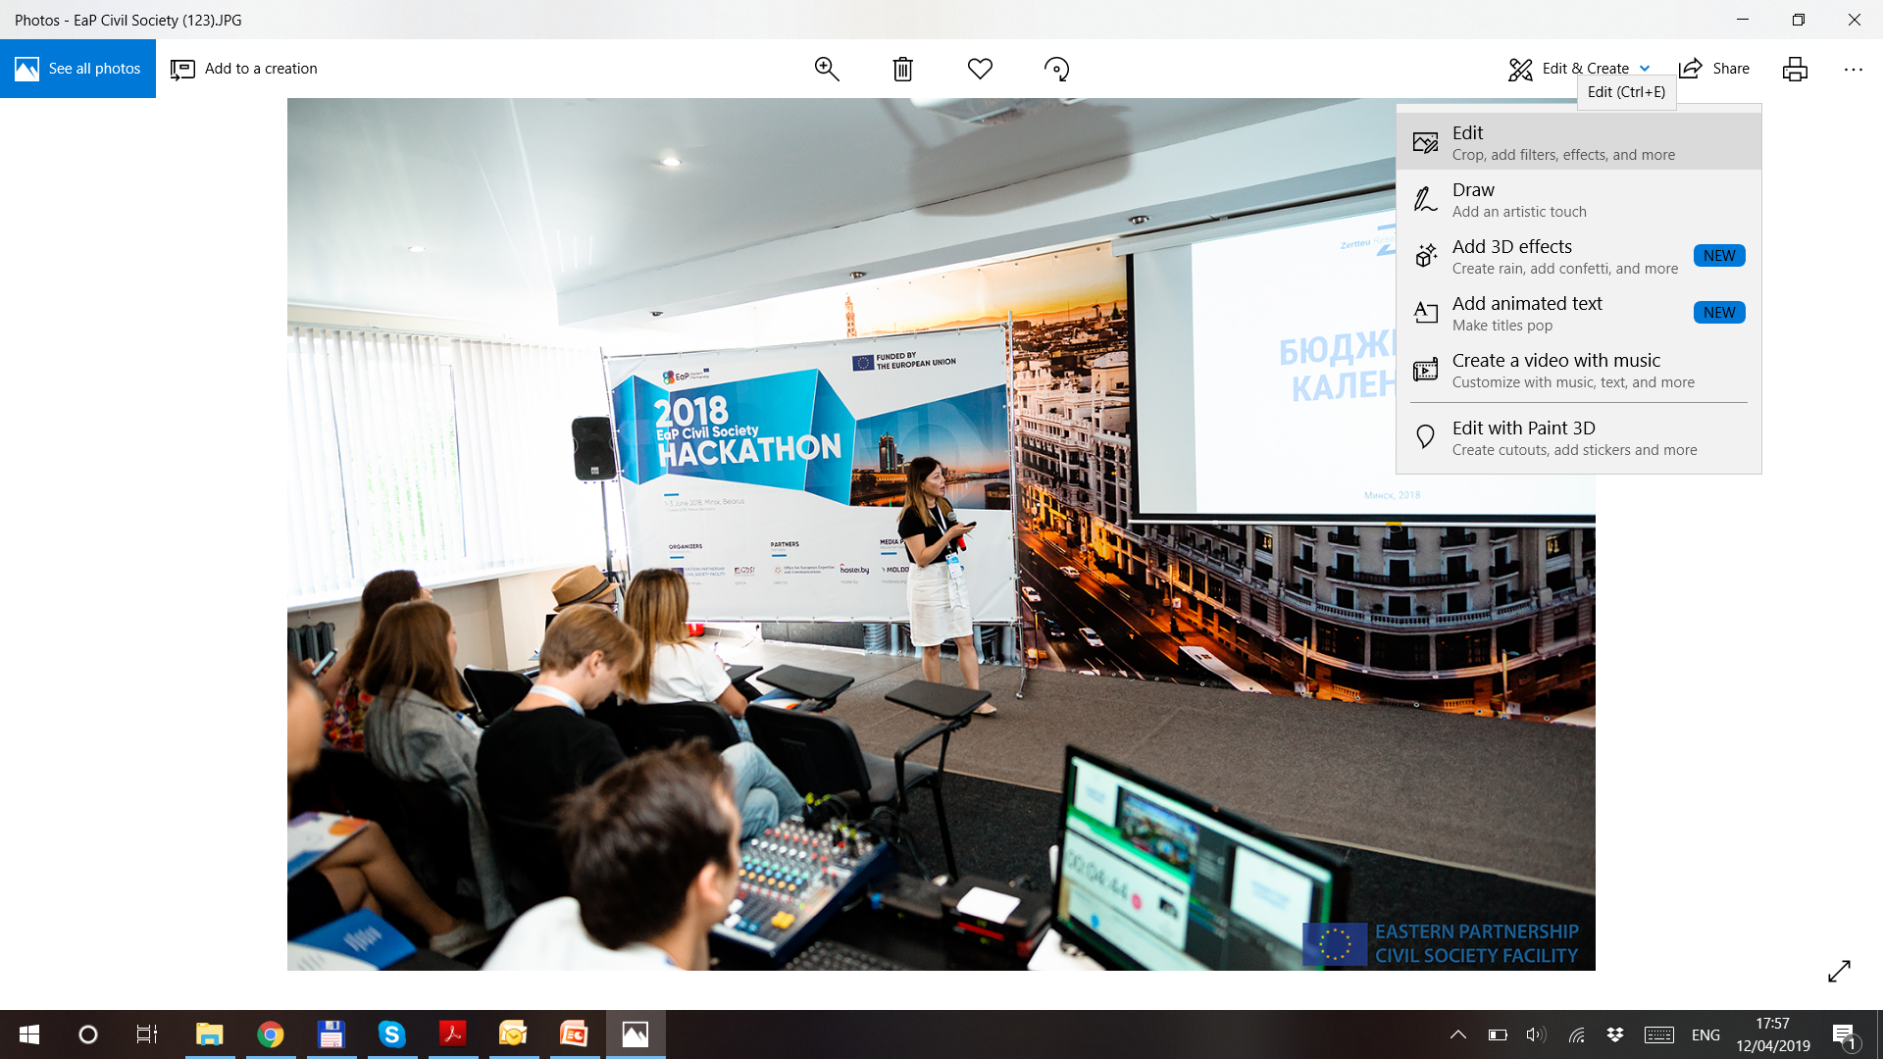
Как это сделать: шаг 1 (выберите фото)
Очный семинар № 2
Визуальные коммуникации

Slide 24
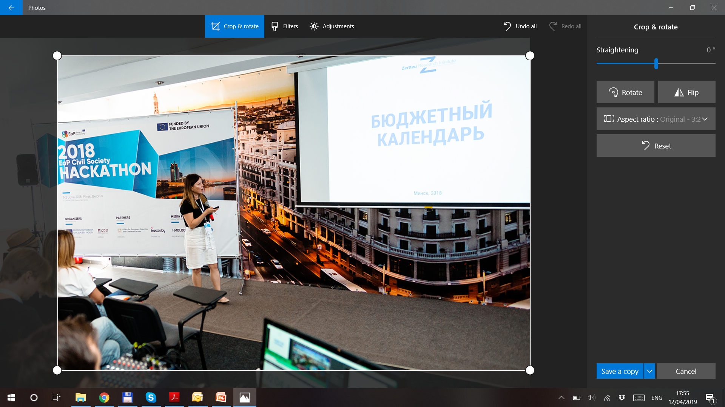
Как это сделать: шаг 2 (выберите «original ratio» (оригинальное соотношение))
Очный семинар № 2
Визуальные коммуникации

Slide 25
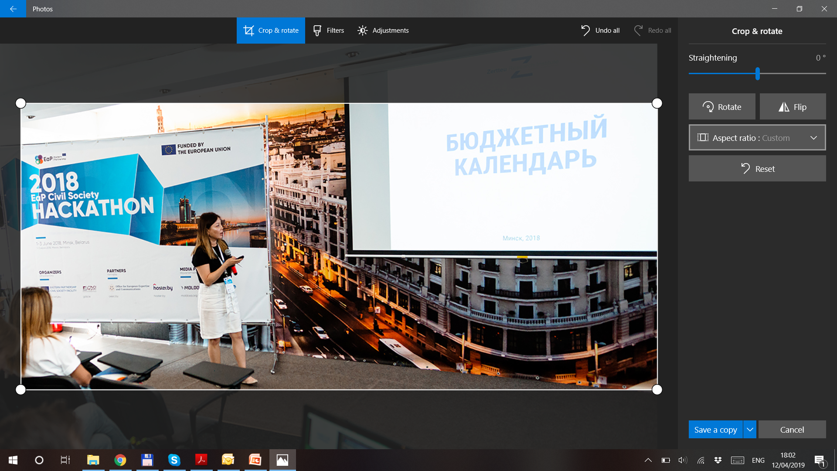
Как это сделать: шаг 2 (или выберите «custom ratio» (соотношение, устанавливаемое пользователем))
Очный семинар № 2
Визуальные коммуникации

Slide 26
Как это сделать: шаг 3 (выберите опцию «save as» (сохранить как) / «save a copy» (сохранить копию))
Очный семинар № 2
Визуальные коммуникации
Теперь ваша очередь!
Выберите 2-3 фотографии, какие вы хотели бы улучшить
Откройте их при помощи какого-либо приложения, какое вы установили
Позовите меня, если вам понадобится помощь или совет
Давайте поставим цель – получить 2 готовые фотографии за 10 минут
P.S.: Можно работать в небольших группах из 2-3 человек или самостоятельно

Slide 27
Упрощение инфографики
Очный семинар № 2
Только некоторые основные аспекты

Slide 28

Об инфографике простыми словами
Очный семинар № 2
Визуальные коммуникации
Инфографика – это графика, в которой использованы визуальные элементы для представления информации.
Она часто используется для визуализации данных, пошаговых процессов, план-графиков, результатов исследований, иерархии организационной структуры и многих других видов информации.
Причины популярности: упрощение сложной информации
сжатие длинных текстов а одну страницу
привлечение внимания целевой аудитории
усиление «скучных» документов иллюстративными визуальными материалами
Инфо-рмация
Графи-ка
Инфо-графи-ка

Slide 29

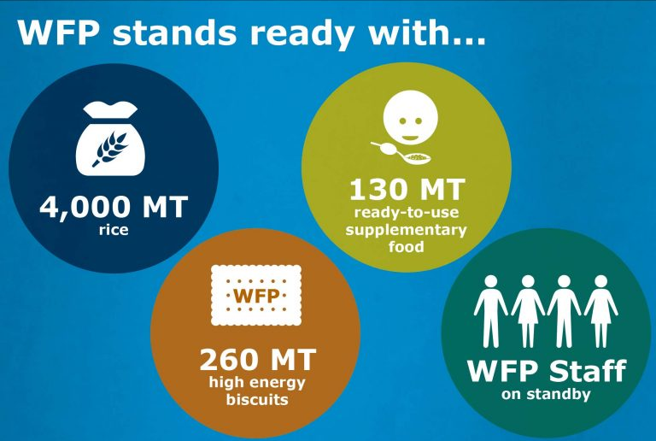
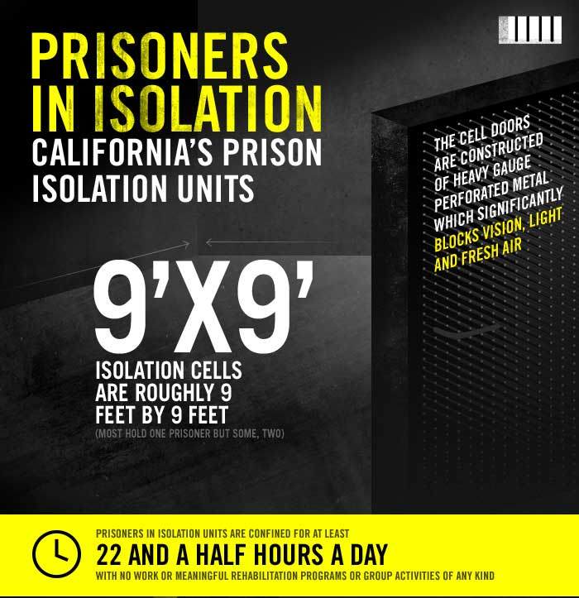
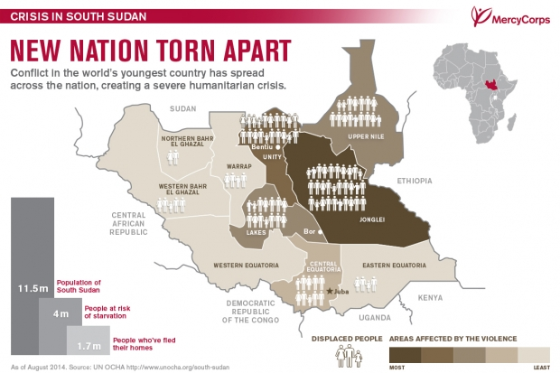
Что мы называем инфографикой? – Всё!
Очный семинар № 2
Визуальные коммуникации
Для вдохновения (только на английском языке):
https://bit.ly/2XdG2UH

Slide 30
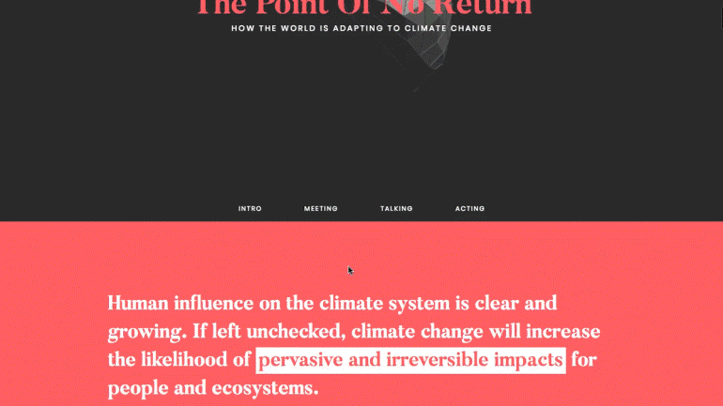
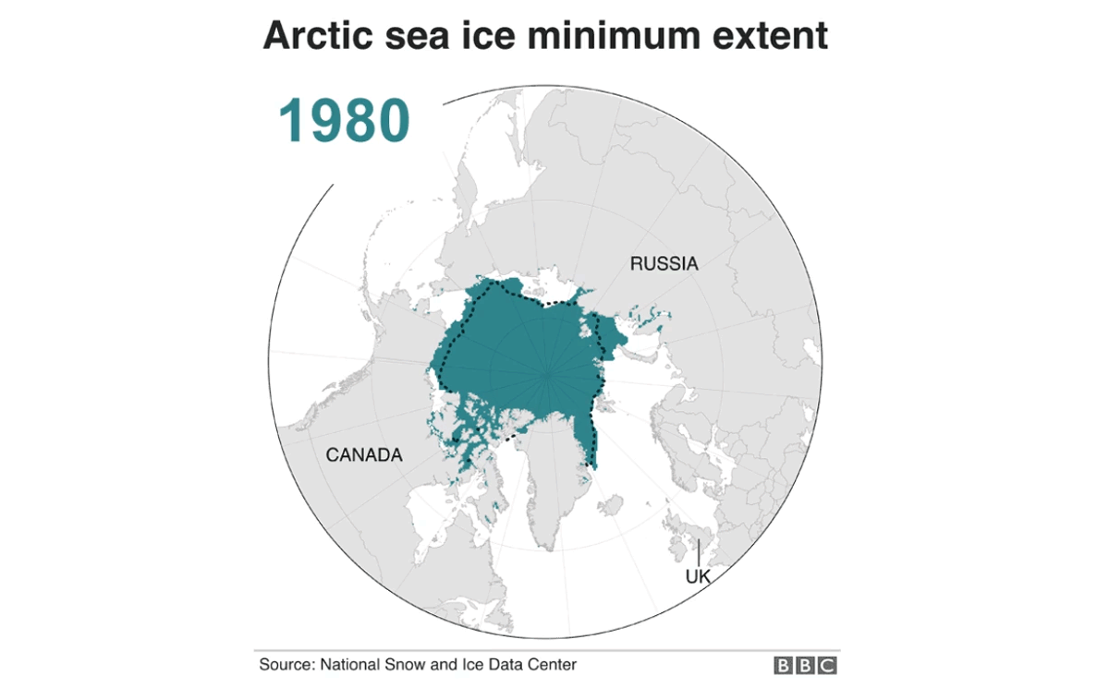
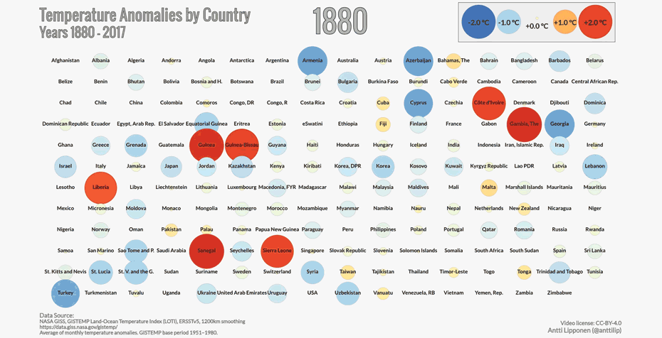
И всё, что похоже на это…
Очный семинар № 2
Визуальные коммуникации
Для вдохновения (только на английском языке):
https://bit.ly/2RWeftB

Slide 31
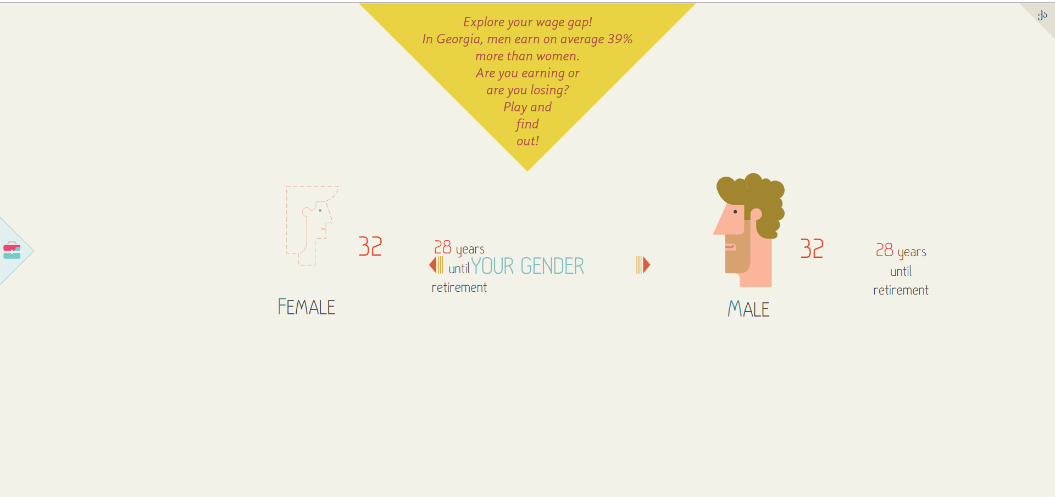
И даже это!
Очный семинар № 2
Визуальные коммуникации
Ознакомьтесь с наилучшей инфографикой в мире согласно Society of News Design: https://www.snd.org/bodd/
Это мой личный ресурс №1 для вдохновения.
Еще одна замечательная подборка: https://bit.ly/2UePZiD
http://tanastsoroba.ge/en/game

Slide 32
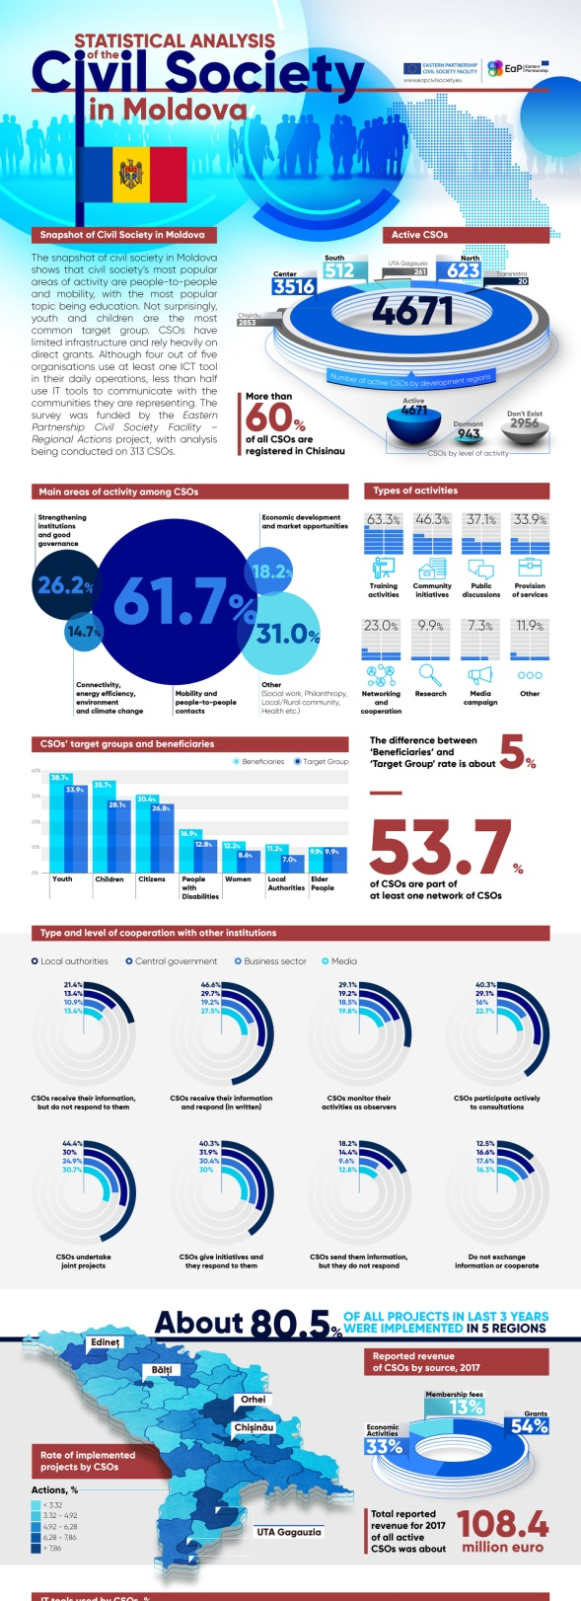
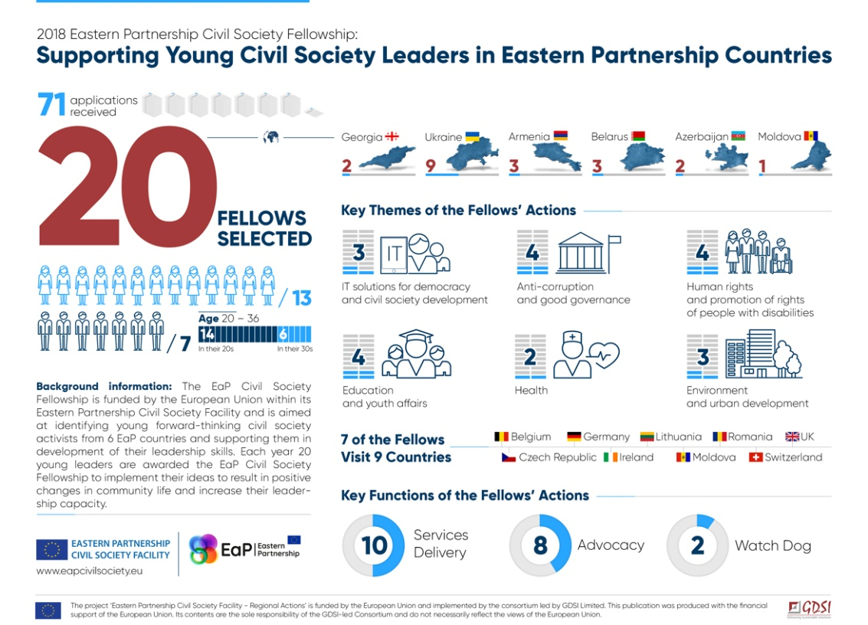


Как наш Проект использует инфографику
Очный семинар № 2
Визуальные коммуникации

Slide 33
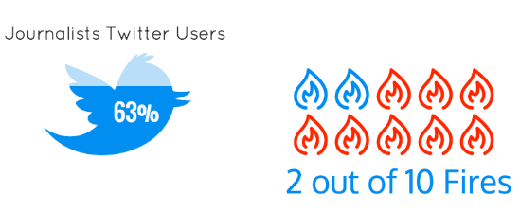
Выбор правильного вида: информируйте
Очный семинар № 2
Визуальные коммуникации
Ваша цель: передать важное сообщение или единицу информации.
Что лучше всего подходит: визуализация данных, которая совмещает крупные заголовки, марки и пиктограммы.
Источник:
https://venngage.com/blog/create-infographics

Slide 34
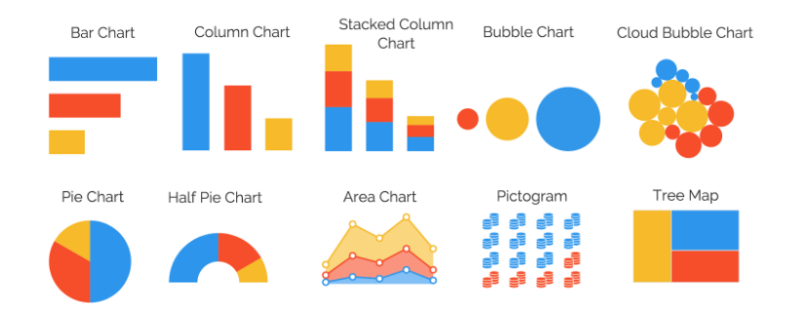
Выбор правильного вида: сравнивайте
Очный семинар № 2
Визуальные коммуникации
Ваша цель: сравнить несколько вещей или частей целого.
Что лучше всего подходит: столбиковые диаграммы, круговые диаграммы, пиктограммы и другие диаграммы, которые позволяют показать единицы информации совместно и в сравнении.
Источник:
https://venngage.com/blog/create-infographics

Slide 35
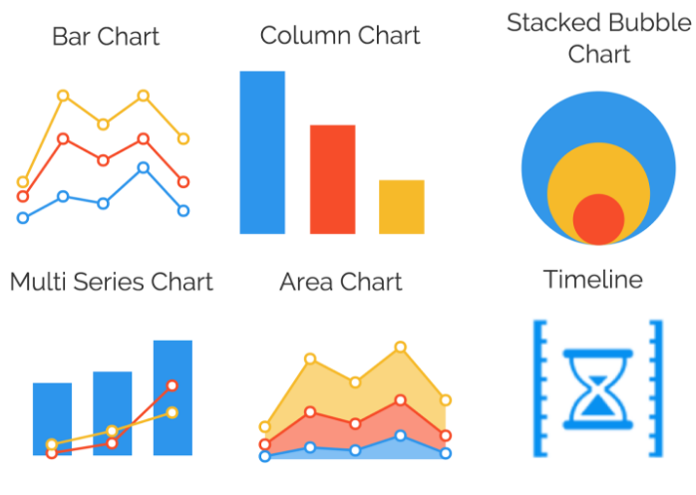
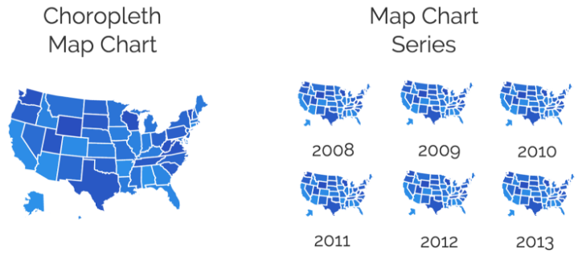
Выбор правильного вида: показывайте изменения
Очный семинар № 2
Визуальные коммуникации
Ваша цель: показать изменения или тенденции во времени и пространстве.
Что лучше всего подходит: линейные диаграммы, кружковые диаграммы, временные шкалы и смешанные диаграммы позволяют визуализировать положительную или отрицательную динамику.
Если вы хотите визуализировать изменения или динамику в пространстве, вам подойдет картограмма. В картограммах используется опция затенения/раскрашивания для обозначения средних значений свойств или величин в пределах определенных областей.
Серия картосхем может эффективно проиллюстрировать какие либо изменения во времени (например, изменения количества населения).
Источник:
https://venngage.com/blog/create-infographics

Slide 36
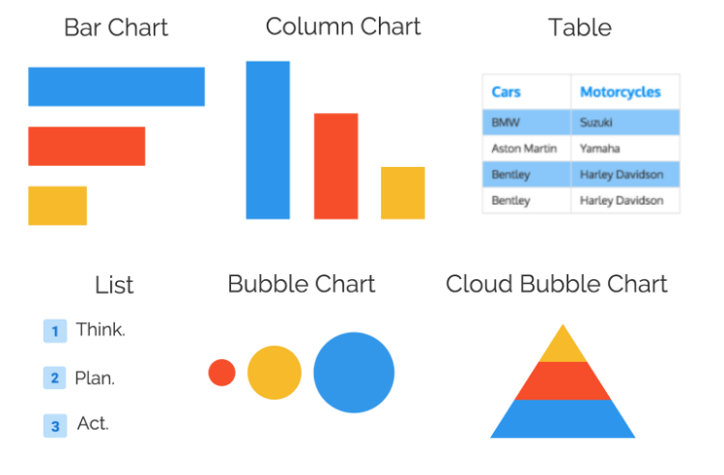
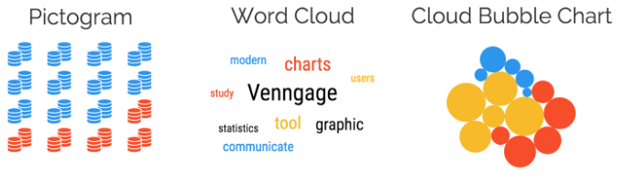
Выбор правильного вида: организуйте
Очный семинар № 2
Визуальные коммуникации
Ваша цель: показать группы, структуры, категории или последовательность.
Что лучше всего подходит: списки, таблицы и пирамидальные диаграммы идеально подходят для ранжировки или организации данных. Линейчатые диаграммы и кружковые диаграммы тоже могут быть использованы для ранжирования.
Для организованных групп используйте диаграммы, которые позволяют группировать данные в виде пузырькового облака, облака слов и символьных диаграмм.
Источник:
https://venngage.com/blog/create-infographics

Slide 37
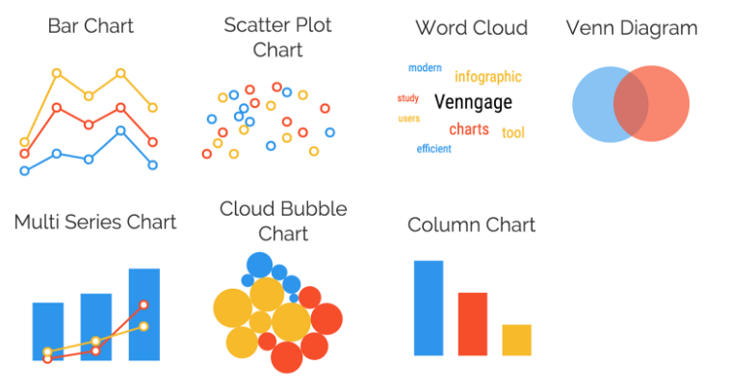
Выбор правильного вида: отношения
Очный семинар № 2
Визуальные коммуникации
Ваша цель: показать отношения между вещами.
Что лучше всего подходит: диаграммы, которые позволяют связывать и сравнивать единицы информации.
Источник:
https://venngage.com/blog/create-infographics

Slide 38
5 шагов для создания удивительной инфографики
Очный семинар № 2
Визуальные коммуникации
01
У вас должна быть идея
Она должна быть простой и хорошо известной вам, так чтобы в конце вы получили целостный, логический, простой, визуально понятный и привлекательный продукт
02
Подготовьте данные
Что следует делать для хорошего дизайна инфографики:
Включить большую, привлекающую внимание карточку для надписей
Использовать визуальные подсказки для ориентирования читателей (значки, линии, стрелки и пр.)
Выровнять элементы дизайна – по левому краю, по правому краю или по центру
Чего не следует делать в любом дизайне инфографики:
Использовать больше двух столбиков (перегруженность деталями и неудобочитаемость)
Переполнять деталями (неудобочитаемость)
Перегружать секции источников (это не кандидатская диссертация)
… и найдите наилучший способ их представить: временная шкала, схема, карта с объяснениями, диаграмма, сравнение,..
03
Упрощайте!
Ваша основная цель – быстро передать некоторую ключевую информацию вашему читателю. Не перегружайте её данными.
04
Продумайте визуальные аспекты
Выберите цветовую гамму, которую вы будете использовать. Выберите основные элементы: значки, стили диаграмм, изображения и шрифты. Подумайте над фирменным оформлением (брендингом).
05
Проверьте логику
Проверьте связи между фактами и цифрами, которые вы используете. Протестируйте свой продукт на нескольких людях для ясности.

Slide 39
Дайте шанс даже простой графике
Очный семинар № 2
Визуальные коммуникации
Диаграммы Excel могут быть неудобными ☹

Slide 40
Дайте шанс даже простой графике
Очный семинар № 2
Визуальные коммуникации
Но даже они могут быть сохранены
4900
4500

Slide 41
Бесплатные онлайн-приложения для визуализации
Очный семинар № 2
Но профессиональные дизайнеры всё ещё используют Adobe и/или Corel

Slide 42
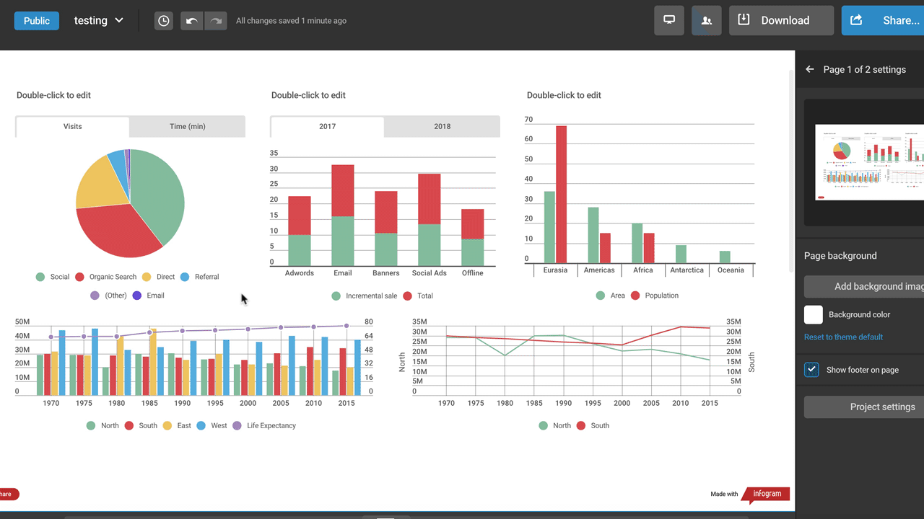
Очный семинар № 2
Визуальные коммуникации
Инструменты визуализации: Infogram
Бесплатный план включает:
37+ типов интерактивных диаграмм
До 10 проектов
До 5 страниц на проект
13 типов карт
Публикация вашего контента онлайн
Импортирование данных
Анимация трёхмерных объектов
Отличные учебные материалы
https://infogram.com/pricing

Slide 43
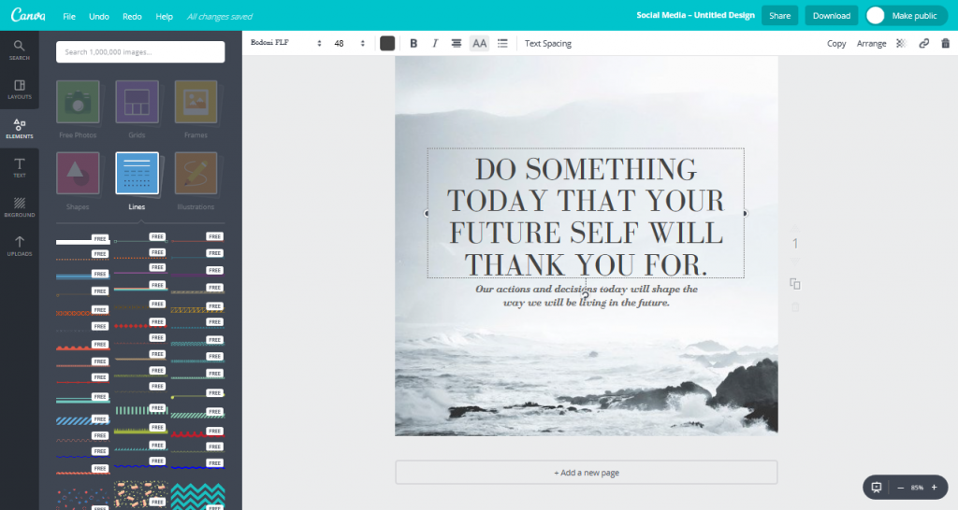
Очный семинар № 2
Визуальные коммуникации
Инструменты визуализации: Canva
Бесплатный план включает:
Две папки для упорядочивания дизайнов
1ГБ места в хранилище для фотографий и элементов дизайна
Доступ к более чем 8 000 шаблонов
Загрузка собственных изображений
Доступ к миллионам фотографий (платный)
Бесплатная подписка для некоммерческих организаций
https://about.canva.com/
pricing/

Slide 44
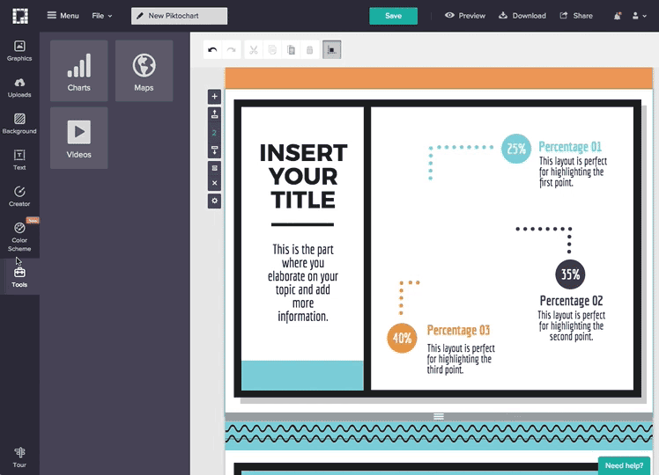
Очный семинар № 2
Визуальные коммуникации
Инструменты визуализации: Piktochart
Бесплатный план включает:
Неограниченное количество проектов
Доступ к более чем 4 000 бесплатных значков и изображений
Совместное использование работ при помощи встроенных опций обмена в социальных сетях
Загрузка работ в формате JPG или PNG
https://piktochart.com/pricing/

Slide 45
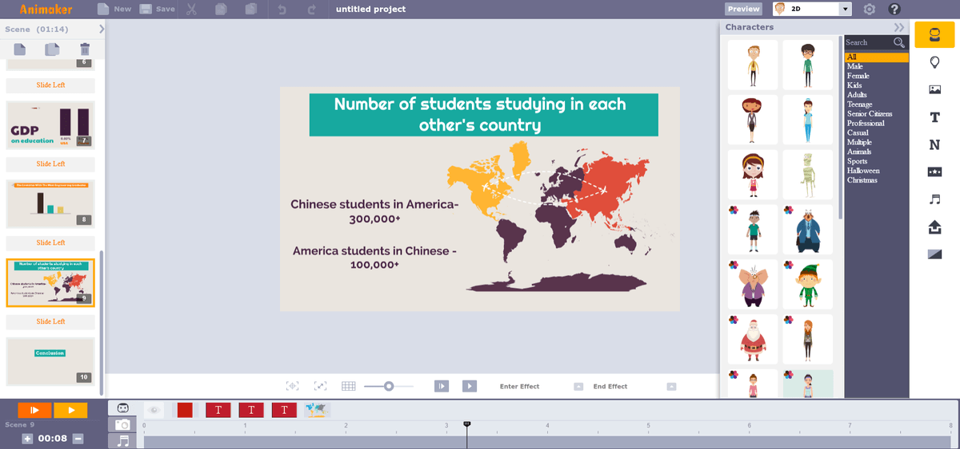
Очный семинар № 2
Визуальные коммуникации
Инструменты визуализации: Animaker
Бесплатный план включает:
Продолжительность видео – 2 минуты
5 экспортов на месяц
Загрузка на YouTube в качестве SD
Некоторые символы, иконки и карты
Импорт изображений и видео
Текстовые заготовки
https://www.animaker.com/pricing

Slide 46




Спасибо за внимание!
Контактная информация
Региональный офис проекта:
Пр-т Григоренко, 23, офис 2505,
02068 Киев, Украина
+38 063 376 55 46
welcome@EaPCivilSociety.eu
www.EaPCivilSociety.eu
Адрес эл. почты тренера: Iryna.Velska@EaPCivilSociety.eu
Офис GDSI:
Block 15, Galway Technology Park
Parkmore, Galway, Ireland
+353 91 761000
consulting@gdsi.ie
www.gdsi.ie
Не стесняйтесь задавать вопросы ☺

